Slide 1
ΑΠΟΛΙΘΩΜΑΤΑ
Η ΣΗΜΑΣΙΑ ΤΟΥΣ

Slide 2
ΟΡΙΣΜΟΣ
Απολιθώματα είναι τα απομεινάρια φυτών και ζώων που έχουν διατηρηθεί σε ιζηματογενή κυρίως πετρώματα. Για να σχηματιστεί ένα απολίθωμα, το φυτό ή το ζώο θα πρέπει να καλυφθεί γρήγορα από ιζήματα.
Απολιθώματα όμως ονομάζονται ακόμα και τα ίχνη των οργανισμών, όπως τα αποτυπώματα των πελμάτων τους πάνω στα πετρώματα.

Slide 3
Πως σχηματίζεται ένα απολίθωμα;
Με το πέρασμα εκατομμυρίων χρόνων κάθε
μόριο από το απομεινάρι του οργανισμού
λιθοποιείται («πετρώνει») ενώ τα μαλακά μέρη
του οργανισμού χάνονται αφήνοντας μόνο τα
λιθοποιημένα τμήματά του.

Slide 4
Ποια η σημασία τους;
Η αξία των απολιθωμάτων για την επιστήμη και για τη γνώση του Κόσμου είναι τεράστια. Θα μπορούσαμε να πούμε ότι τα απολιθώματα είναι το «αλφάβητο» με το οποίο έχει γραφτεί η ιστορία της Γης.
Αποτελούν κλειδιά για την καταγραφή του γεωλογικού χρόνου, καθώς συμβάλλουν στον προσδιορισμό της σχετικής ηλικίας των γεωλογικών στρωμάτων του στερεού φλοιού της Γης, μέσα στα οποία βρίσκονται κλεισμένα.
Επίσης, η μελέτη των απολιθωμάτων δίνει πολλά στοιχεία για τις βιολογικές (Παλαιοοικολογία), περιβαλλοντικές (Παλαιοπεριβάλλον) και γεωγραφικές (Παλαιογεωγραφία) συνθήκες στις οποιές έζησαν σε διάφορες περιοχές, καθώς και για την εξέλιξη των οργανισμών μέσα στο γεωλογικό χρόνο.

Slide 5
Παλαιοντολογία :η επιστήμη των απολιθωμάτων
Παλαιοντολογία είναι η επιστήμη, που ασχολείται με τη μελέτη παλαιών όντων, δηλαδή με την μελέτη φυτικών και ζωικών οργανισμών, που έζησαν στη Γη πριν από τη σημερινή γεωλογική εποχή και κλείσθηκαν σε στρώματά της. Είναι η επιστήμη που μελετά την προϊστορική ζωή στον πλανήτη μας συνδέοντας το παρελθόν με το παρόν. Η Παλαιοντολογία αποτελεί βασικά κλάδο των Γεωεπιστημών, όπου κυρίως εφαρμόζεται και χρησιμοποιείται ως απαραίτητο στοιχείο για την ερμηνεία διαφόρων συμβάντων στο γεωλογικό χρόνο, καθώς επίσης αποτελεί αντικείμενο και των Βιοεπιστημών.

Slide 6
Τρόποι απολίθωσης
Κύρια απολίθωση: αφορά κυρίως στα δόντια και τα οστά των οργανισμών
Ενανθράκωση: απαντά κυρίως στα φυτικά λείψανα που βρίσκονται είτε μέσα σε νερό ή σε χώρο κλειστό, όπου δεν έχουν επικοινωνία με το περιβάλλον
Διατήρηση: κατάψυξη, ταρίχευση, μουμιοποίηση, εκμαγείωση και περιασβέστωση. Με τον τρόπο αυτόν διατηρούνται και τα μαλακά μέρη του οργανισμού.

Slide 7
Πού τελικά βρίσκουμε τα απολιθώματα;
Τα απολιθώματα απαντούν σχεδόν αποκλειστικά στα ιζηματογενή πετρώματα, διότι μόνο σε αυτά οι συνθήκες πίεσης και θερμοκρασίας, στις οποίες σχηματίζονται, επιτρέπουν στα οργανικά υπολείμματα να διατηρήσουν το σχήμα τους και να απολιθωθούν. Μέσα λοιπόν στα ιζήματα και ιζηματογενή πετρώματα βρίσκουμε τόσο
μακροαπολιθώματα (π.χ. οστά, κελύφη οστράκων, κορμούς και φύλλα δέντρων ) όσο και
μικροαπολιθώματα ( π.χ. γύρη φυτών, κελύφη μικροσκοπικών οργανισμών κ.ά.) και τα οποία οι παλαιοντολόγοι μελετούν στο μικροσκόπιο.
Με αυτόν τον τρόπο εξηγείται το γιατί σε κάποιες περιοχές της Γης υπάρχουν απολιθώματα και σε άλλες όχι.

Slide 8
ΕΛΛΑΔΑ -ΑΤΤΙΚΗ
Στην χώρα μας υπαρχουν πολλά και σπουδαία απολιθώματα κυρίως σε ιζηματογενή πετρώματα
Στην Αττική υπάρχουν αρκετές απολιθωματοφόρες περιοχές, όπως λέγονται στην Παλαιοντολογία. Μία από αυτές, ανάμεσα σε άλλες πολλές, από τις πιο γνωστές μάλιστα στον κόσμο, είναι και το Πικέρμι. Διαβάστε λεπτομέρειες στο άρθρο μας: Πικέρμι, παγκόσμιας αξίας απολιθώματα στην Αττική!

Slide 9
Πικέρμι μια περιοχή γνωστήσε ολο τον κόσμο
Πρόκειται για μια περιοχή της Αττικής μας με ιδιαίτερο παλαιοντολογικό πλούτο.
Η περιοχή αυτή και τα ευρήματά της έχουν ξεχωριστή φήμη στη διεθνή κοινότητα των επιστημόνων, οι οποίοι μελετούν το πώς εξελίχθηκε η ζωή στον πλανήτη.
Μάλιστα οι μελέτες για αυτή και τα συμπεράσματά τους καταλαμβάνουν μεγάλη έκταση στη διεθνή βιβλιογραφία.

Slide 10
Πικερμική πανίδα
Στις θέσεις Ρεματιά (Μεγάλο Ρέμα), Χοιροστάσιο και Χωματερή, στο Πικέρμι Αττικής, υπάρχει ένας θησαυρός απολιθωμένων Θηλαστικών ηλικίας Ανώτερου Μειοκαίνου (11 με 5 εκατομμύρια χρόνια πριν σύμφωνα με τις γεωστρωματογραφικές εκτιμήσεις). Τα τελευταία χρόνια η ομάδα Παλαιοντολογίας του Πανεπιστημίου Αθηνών πραγματοποιεί ανασκαφές στη θέση Ρεματιά.
Τα ευρήματα είναι πολύ εντυπωσιακά και τα απολιθωμένα Θηλαστικά, καθώς και οι Χελώνες, που βρέθηκαν, αποτελούν στο σύνολο τους την παγκοσμίως γνωστή «Πικερμική πανίδα», την οποία με παρόμοια χαρακτηριστικά και ηλικία εκτός από το Πικέρμι Αττικής τη συναντάμε και στον Πύργο Βασιλίσσης, στο Χαλκούτσι, στην κοιλάδα του Αξιού ποταμού, στην Εύβοια, στη Σάμο, στη Ρόδο και, με μεγάλο πλούτο, στην Κρήτη.

Slide 11
Ποιοι οργανισμοί έζησαν εκεί;
Κατά τη διάρκεια του Ανώτερου Μειοκαίνου στην Ελλάδα έζησε μία πολύ πλούσια πανίδα Θηλαστικών. Πολύ εντυπωσιακές ήταν οι γιγαντιαίες μορφές Προβοσκιδωτών (Δεινοθήρια, Μαστόδοντα και Γομφοθήρια). Από την ομάδα των σαρκοφάγων θηλαστικών συνήθεις είναι η οικογένεια των αιλουρίδων , η οικογένεια των αρκτίδων και η οικογένεια των υαινίδων με τα είδη Επίσης, συνήθεις μορφές της οικογένεια των ρινοκεροτίδων αποτελούν οι δίκεροι ρινόκεροι
Επίσης, τα εντυπωσιακά και ογκωδέστατα φυτοφάγα δασόβια Ανκυλοθήρια ( τα οποία δε θυμίζουν κανένα σημερινό ζώο, καθώς και οι τριδάκτυλες μορφές των ιππίδων με το γένους Hipparion όπου είναι και το πλέον σύνηθες απολίθωμα της επονομαζόμενης «πικερμικής πανίδας».
Επίσης, αντιπρόσωποι της οικογένειας των συϊδών (χοίρων) (αντιπρόσωποι της οικογένειας των καμηλοπαρδαλίδων όπου είναι χαρακτηριστικοί εκπρόσωποι των «πικερμικών πανίδων» με κοντόλαιμες καμηλοπαρδάλεις αλλά και με μορφές που θύμιζαν πολύ τις σημερινές συνυπήρχαν σε εκτάσεις μαζί με αντιπροσώπους της οικογένειας των βοοειδών
Απολιθώματα της οικογένειας των ελαφίδων είναι εξαιρετικά σπάνια κατά το ανώτερο Μειόκαινο με το γένος Pliocervus pentelici να αναφέρεται στο Πικέρμι.
Τέλος, πολύ σημαντικό είναι να αναφερθεί η παρουσία των γιγαντιαίων χελωνών

Slide 12
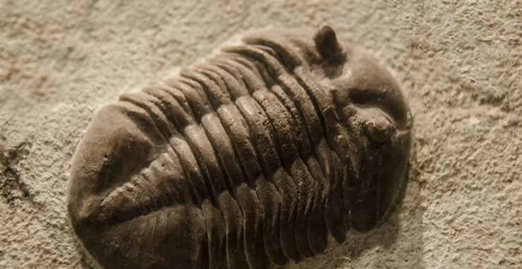

Slide 13
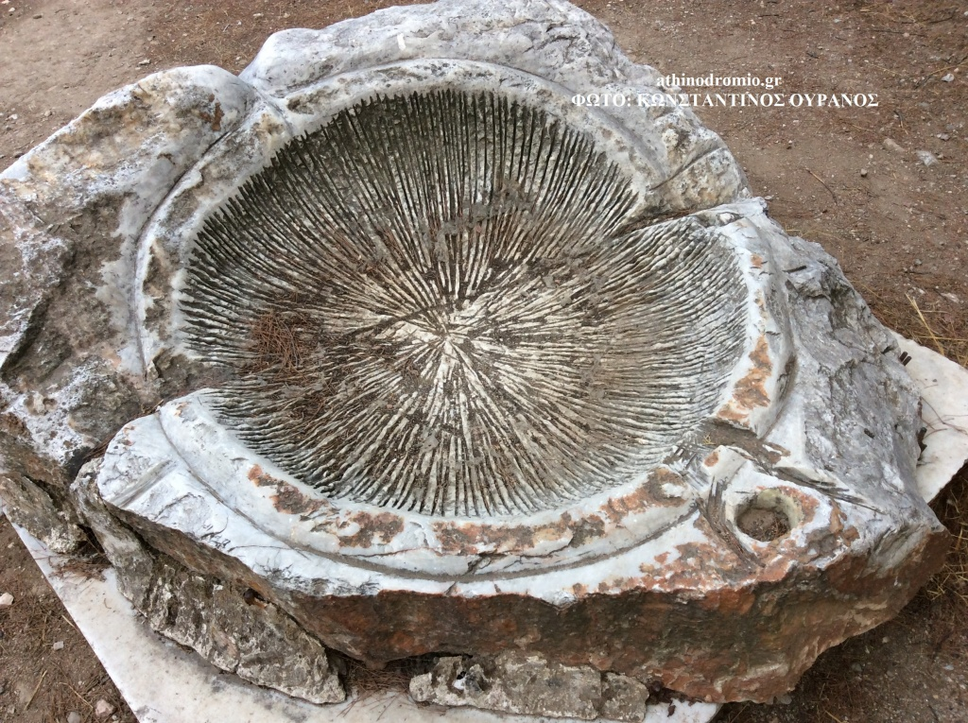
Νούφαρο

Slide 14
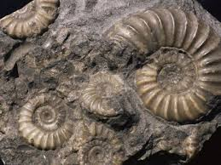
Αμμωνίτες

Slide 15
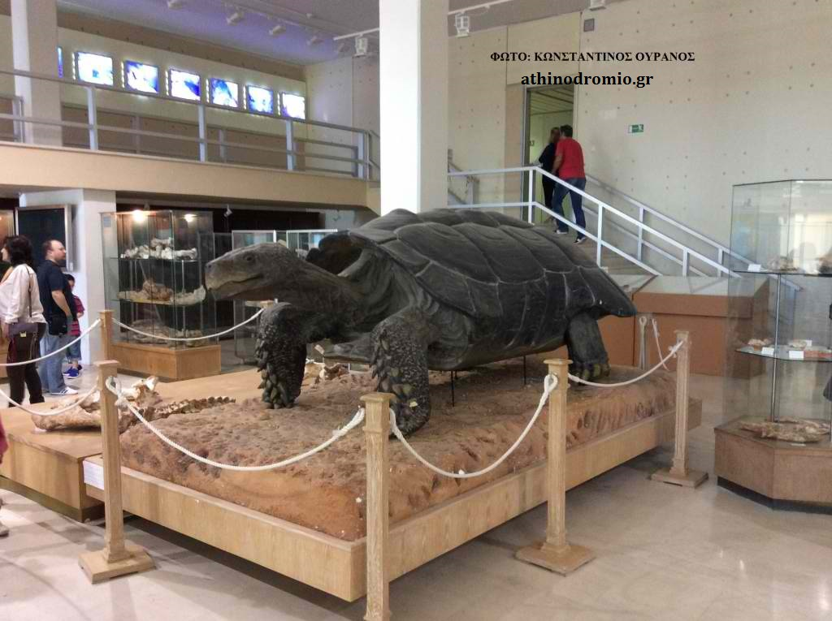
Αναπαράσταση χελώνας Πικερμίου

Slide 16
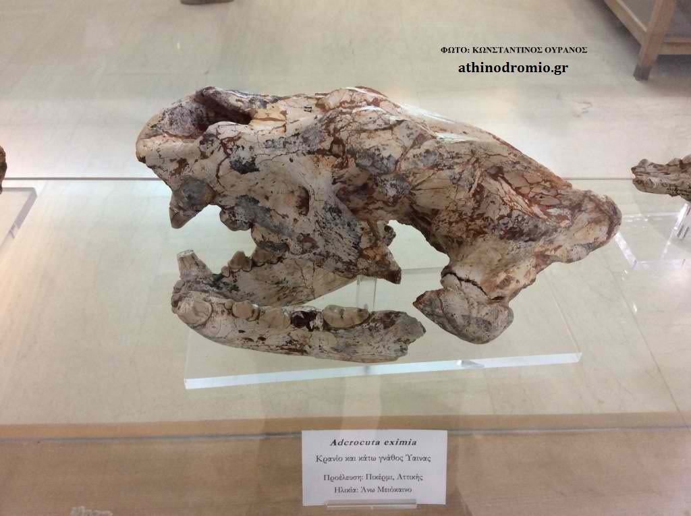
Σαρκοφάγο ζώο

Slide 17
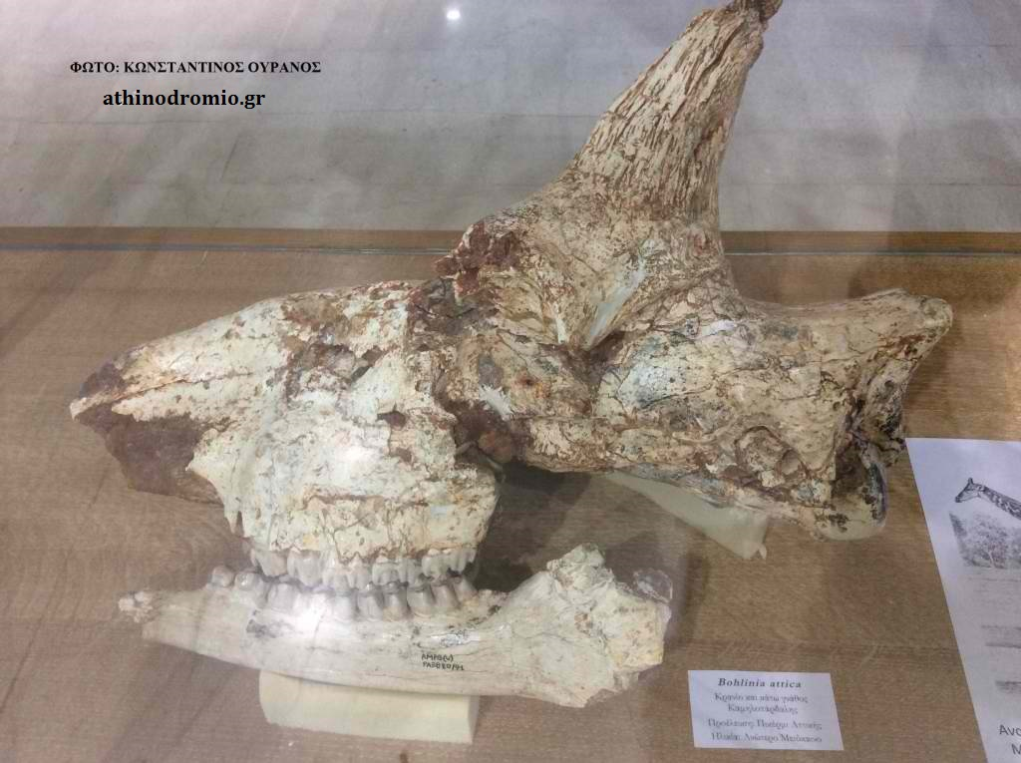
Σαρκοφάγο ζώο

Slide 18
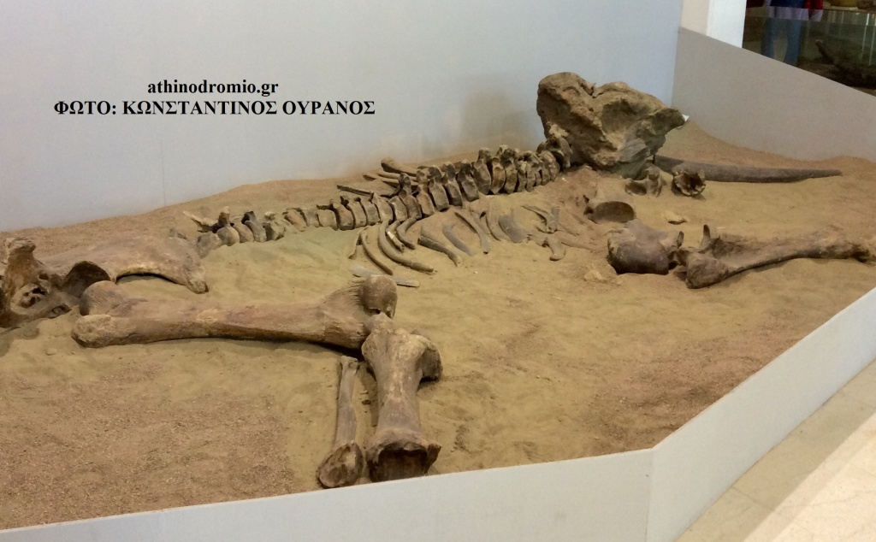
Αρκαδία

Slide 19
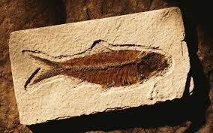
Απολιθωμένο ψάρι

Slide 20
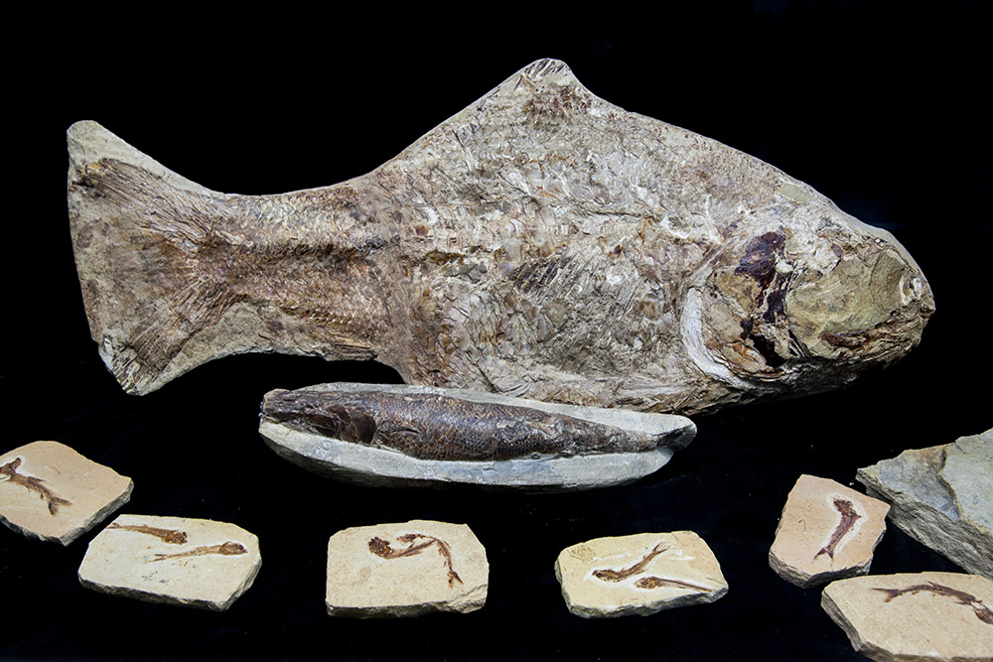
Θαλάσσιοι απολιθωμένοι οργανισμοί

Slide 21
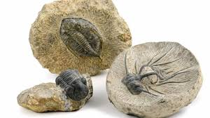
Παλαιότεροι οργανισμοί

Slide 22
ΠΗΓΕΣ
http://www.athinodromio.gr
Φωτογραφίες : Κωνσταντίνος Ουρανός
Στέλλα Κυρίκου

